Slide 1
Django를 활용한 Web Application
클라우드(A)_08박신형

Slide 2
프로젝트 개요
네이버 뉴스 데이터를 크롤링하여 리스트 형식으로 보여주고,
데이터 검색이 가능한 장고 웹 프로젝트
2. 사이트에 존재하는 데이터를 제공하는 Restful API로 설계 및 구현
3. Scrapy를 사용한 크롤링 기능 구현 및 데어터를 DB에 저장

Slide 3
요구사항
Level 1: IT/경제/스포츠 뉴스 크롤링
- Scrapy bot: ITscrapper, scrapper, Sportsscrapper
- HTML의 Button과 Form과 View를 활용하여
POST방식을 사용해 Data Update 버튼 및 기능 구현
SearchForm과 Keyword를 사용해 검색 Function 구현
News의 하단 페이지로 IT, 경제, 스포츠 카테고리 분리

Slide 4
요구사항
Level 2: API 서비스 제공 (REST API)
뉴스 분야별 API 제공
[Path]
- 포스트맨으로 데이터 요청 테스트

Slide 5
프로젝트 구성도
Dir Tree

Slide 6
프로젝트 구성도
PIP LIST

Slide 7
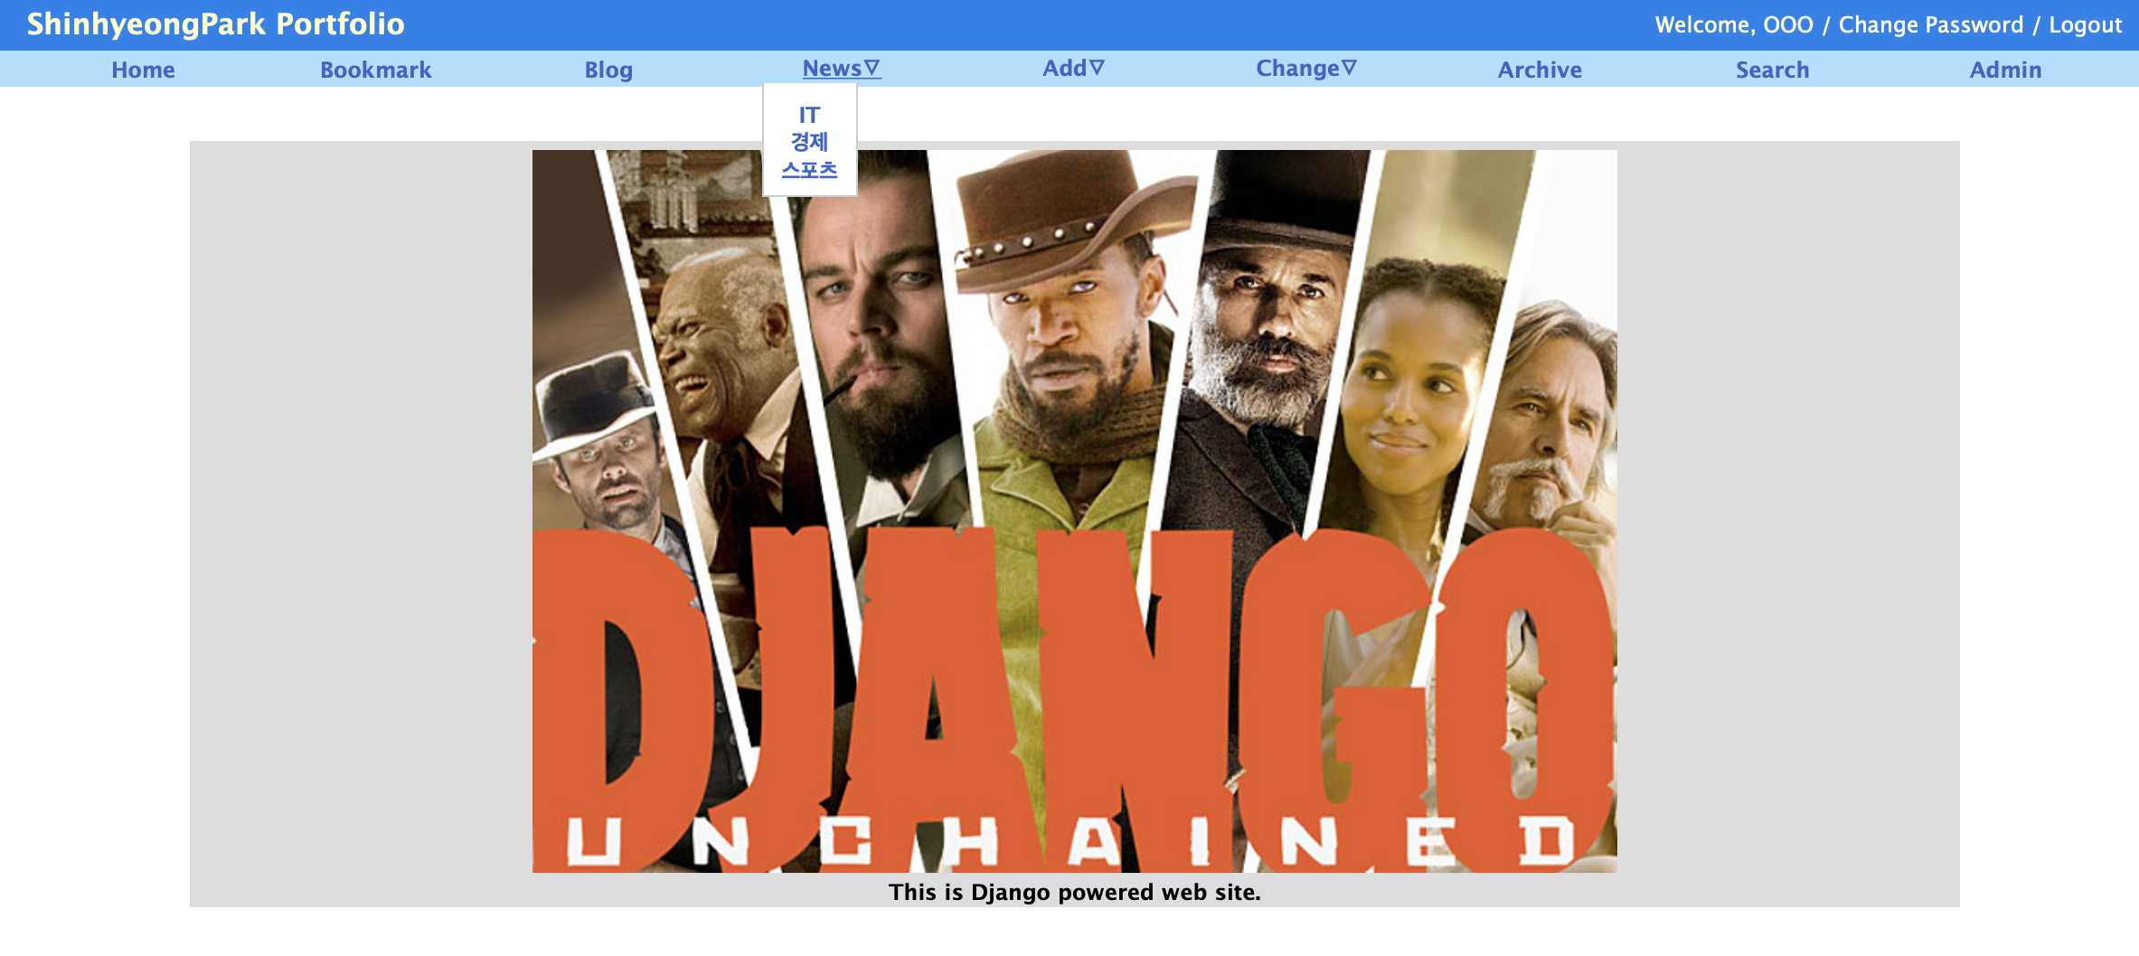
프로젝트 기능
News 하단바 구현: 각 분야별 뉴스 확인 기능
Blog, Bookmark, Archive, Search 모두 이전과 동일

Slide 8
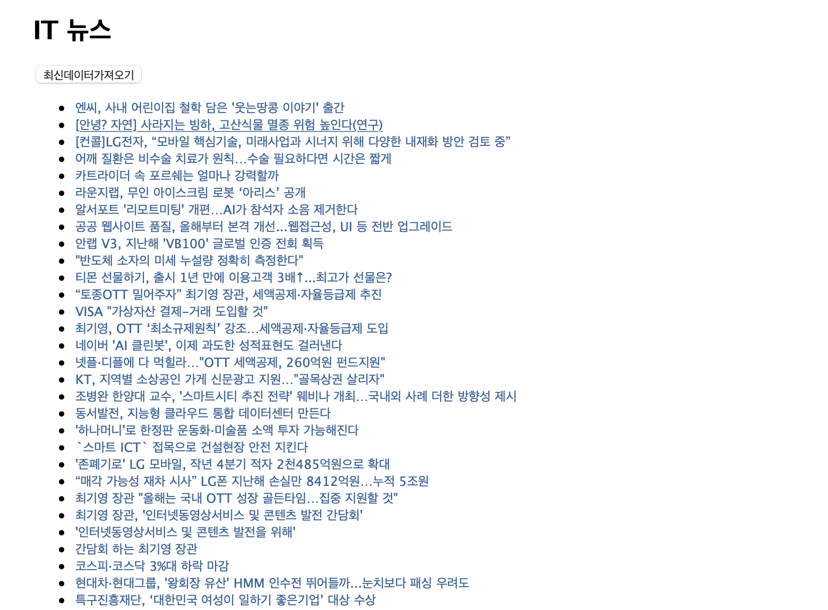
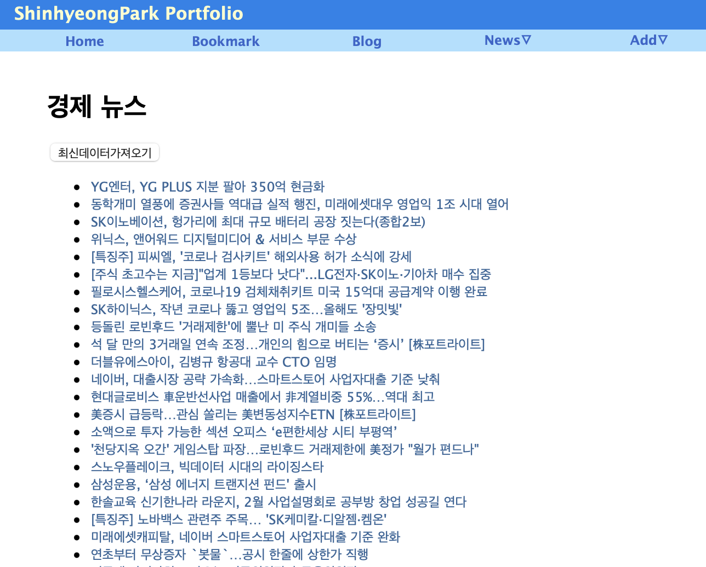
프로젝트 기능
각 분야별 뉴스데이터 리스트 출력
버튼 클릭하여, 최신 뉴스 갱신

Slide 9
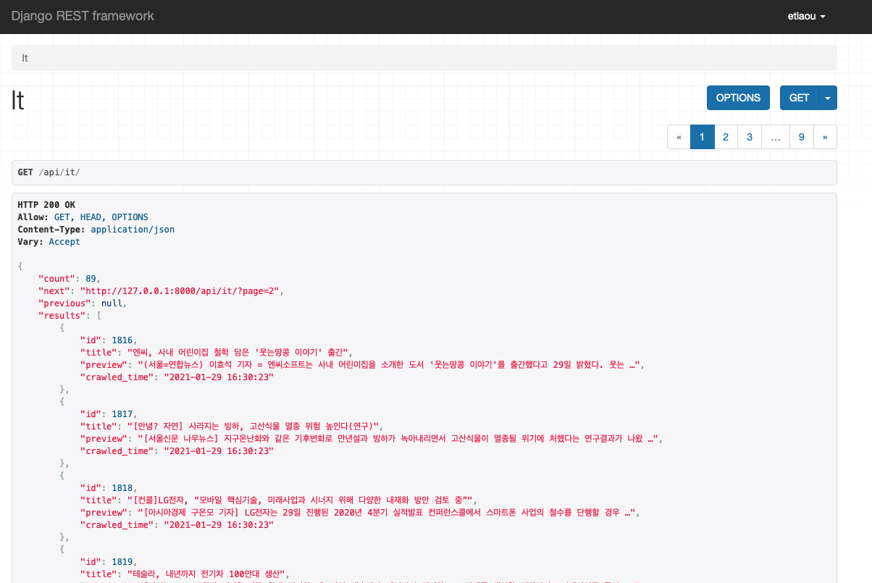
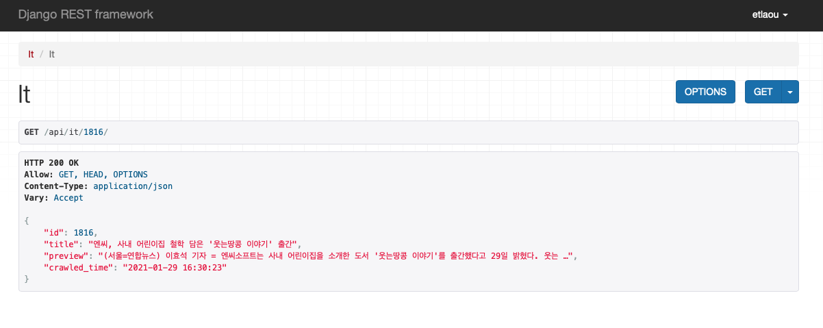
프로젝트 기능
API 구현

